Slide 1
Povijest računala
Mladen MandŽo
9.a

Slide 2
Početci čovječanstva
Računanje je staro koliko i čovječanstvo. Prvi znakovi kojima su ljudi bilježili članove plemena, stoku, zemljište, vrijeme urezivani su u kamenu, na drvenim stupovima i sl.
Prvi znakovi

Slide 3
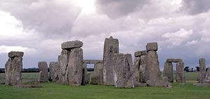
Zanimljivost
Prvo računalo u svijetu je poznati "Stonehenge". On je omogućio još pije 4000 godina točno predviđanje Mjesečevih mijena. Uz pomoć Mjeseca koji je bacao sjenu kamenja na točno označena mjesta na tlu moguće je bilo predvidjeti vrijeme sljedećeg punog Mjeseca te vrijeme pomrčine Mjeseca.

Slide 4
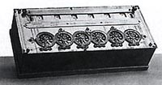
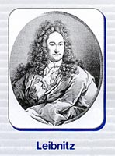
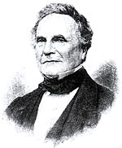
Mehanički strojevi za računanje
BLAISE PASCAL, francuski znanstvenik izumio je mehanički stroj koji može obavljati zbrajanje i oduzimanje nazvan PASCALINA.
Gottfried Leibnitz konstruirao je 1694.god. stroj za računanje, nazvan "bankovni službenik". Imao je dva osnovna elementa: skup zupčanika za zbrajanja slično Pascalovom stroju i pokrete valjke koji su slijedili decimalna mjesta prilikom množenja.
CHARLES BABBAGE, engleski matematičar, dao je veliki doprinos razvoju mehaničkih strojeva za računanje.
Njegova zasluga u razvoju računala, zbog čega je nazvan ocem računala, ogleda se u postavljenom načelu rada računala koji se koristi i danas. On je funkcije stroja podijelio u tri dijela: pohrana, procesiranje i kontrola.

Slide 5
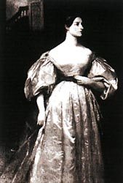
Zanimljivost
U procesu izgradnje svoje druge kreacije, analističkog stroja, Babbage je upoznao Adu, groficu od Lovalace koja mu je pomogla u dizajniranju i programiranju računala za stvaranje glazbe. Zato Adu nazivaju majkom modernih računala i prvom programerkom na svijetu.

Slide 6
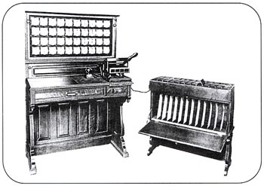
Mehanički strojevi za računanje
HERMAN HOLLERHT - svojim strojem za sortiranje rješava problem popisa stanovništva SAD-a. Skratio je vrijeme obrade podataka s 3 godine na 2 tjedna!!!. Koristi se bušenim karticama. Njegova tvrtka se razvija i postaje 1914. osnivačem danas poznate tvrtke IBM.

Slide 7
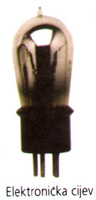
Elektronička računala
Osim izuma električne energije, konstrukciji prvog elektoničkog računala prethodio je i izum elektronske cijevi. Elektonska cijev služila je za pojačanje, usmjeravanje i zaustavljanje električnih signala kako bi se u računalu mogle izvršavati složene računske operacije.

Slide 8
Elektronička računala
Prvo elektroničko računalo bilo je Colossus. Računalo je konstruirano 1943. godine u vrijeme drugoga svjetskoga rata. Načinjeno je u strogoj tajnosti i koristila su ga za dešifriranje povjerljivih njemačkih poruka. Računske operacije obavljalo je 2000 elektronskih cijevi

Slide 9
Elektronička računala
1975. Xerox patentira ethernet - temelj svih današnjih mreža.
1975. Zilog predstavlja Z80 mikroprocesor koji će kasnije postati srcem svih značajnih osobnih računala naziranih na CP/M operativnom sustavu.
1975. Prva igra - ENCOUNTER. Tvrtka Objective design predstavila je Encounter, prvu mikrokompjutersku igru koja se isporučivala kupcu u asembleru, ispisana na papirnoj traci.
1976. Steve Wozniak i Steve Jobs osnivaju APPLE te izrađuju - mikroračunalo APPLE I (koristi mikroprocesor 6502) - prvo računalo na kojem se odmah moglo početi raditi bez velikog lemljenja i spajanja žica.

Slide 10
Elektronička računala
1976. JVC počinje prodavati VHS videorekordere.
1977. Apple predstavlja APPLE II. Potpuno sklopljeni sustav s MOS 6502 procesorom i 4 KB RAM-a stoji 3.759 dolara. Korisnici upotrebljavaju vlastite televizore kao monitore i kazetofone za pohranu podataka.

Slide 11
Elektronička računala
1979. Atari isporučuje svoja prva računala Atari 400 i Atari 800. Za jako puno mališana označili su početak ere računalnih igara. Model 800 bila je prava zvijer: 8 KB RAM-a, mogao je primiti 2 ROM catrige-a, a imao je posebne čipove za grafiku i zvuk. Čipove je dizajnirao otac "duše" Amige Jay Miner.

Slide 12
Zanimljivost
ENIAC je prvo računalo namijenjeno za rješavanje različitih zadataka (konstruiran 1946. godine).

Slide 13
Elektronička računala
MIKROPROCESOR čip koji ima integrirane osnovne funkcije za obavljanje svih procesa unutar računala.
1981. god. IBM proizvodi prvo IBM PC (Personal Computer - osobno računalo) namijenjeno malim poslovnim korisnicima.

Slide 14
Hvala na pažnji!!!

